Slide 1
무인점포 에너지 절약 통합 시스템

Slide 2
>>
Table of contents
1
제안 배경 / 필요성
2
시스템 분석 / 차별성
3
기대효과 및 활용방안
4
Q&A

Slide 3
1
제안 배경 및 필요성

Slide 4
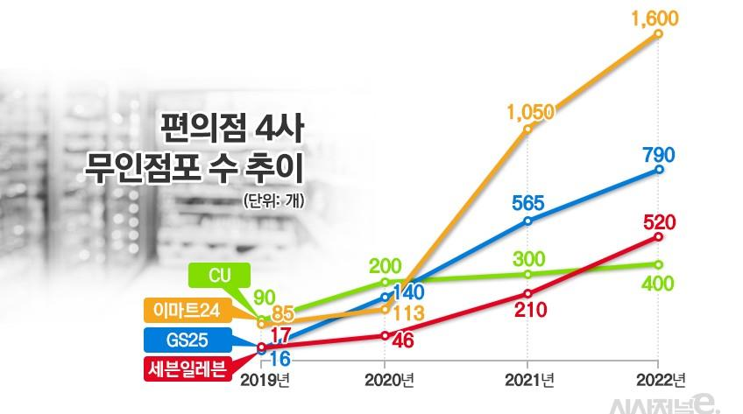
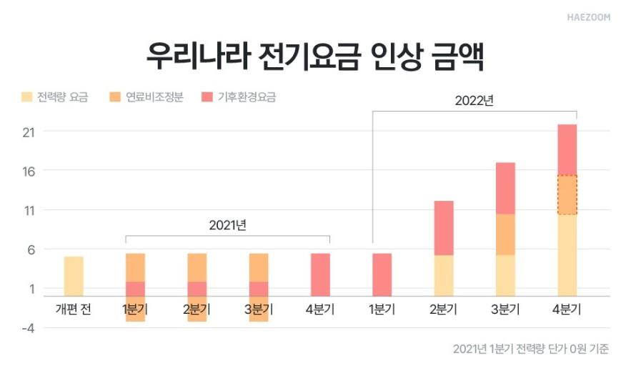
>>
필요성
Part 1
무인 점포 증가
전기요금 인상

Slide 5
2
시스템 분석 / 차별성

Slide 6


>>
유사서비스 비교
Part 2
1
SK쉴더스 - 무인점포 올인원 시스템
2
KT 텔레캅
- 출입통제
- 냉난방 온도제어
- 서빙로봇 제공
- 결제 키오스크
- CCTV 제공
- 출입통제
- CCTV 제공

Slide 7
>>
유사서비스 비교
Part 2
문제점
개선방향
- 조명 밝기 제어 서비스 제공X
- 비싼 월 지출료
- 에너지 효율
- 태양열 에너지 활용
- 전력 사용 감소

Slide 8
>>
시스템 분석
Part 2
태양열 에너지로
에어컨 / 냉장고 가동
쓰레기통
자동 분류 시스템
간판, 조명 밝기 제어
- 태양열 패널을 이용
→ 태양열 에너지 생성
- 에어컨 / 냉장고 가동
- 온습도 센서 → 자동 제어
- 광센서 이용
→ 간판과 조명 밝기 제어
- 카메라로 쓰레기 인식
→ 자동 분류
→ 자동으로 뚜껑 개폐

Slide 9
>>
SWOT 분석
Part 2
내용을 입력하세요
내용을 입력하세요
내용을 입력하세요
내용을 입력하세요
내용을 입력하세요
내용을 입력하세요
내용을 입력하세요
내용을 입력하세요
S
W
내용을 입력하세요
내용을 입력하세요
내용을 입력하세요
내용을 입력하세요
O
T
내용을 입력하세요
내용을 입력하세요
내용을 입력하세요
내용을 입력하세요

Slide 10
3
기대효과 및 활용방안

Slide 11
>>
기대효과 및 활용방안
Part 3
기대효과
1. 무인점포의 환경친화적인 이미지 구축
2. 전력 소비 감소
3. 사용자 편의성 향상
4. 에너지 효율
5. 자동 분리수거로 환경보호

Slide 12
>>
기대효과 및 활용방안
Part 3
활용방안(추가적으로 확장 시킬 수 있는 분야)
1. 무인점포뿐만 아니라 대규모 건물, 공공시설, 산업시설, 주거시설 등으로 확장
2. 에너지 관리 시스템 구축
3. 무인점포의 재고관리까지 연동
4. 앱 개발로 접근성 강화

Slide 13
4
Q&A

Slide 14
감사합니다

